Slide 1



Välkomna till Örebro TKH-cup 28 Mars
Vi är glada och stolta över att få hälsa alla spelare, ledare, funktionärer och familjer varmt välkomna till en dag fylld av glädje, gemenskap och härlig hockey.
Här får barnen chansen att kämpa, utvecklas och skapa minnen som varar långt efter slutsignalen.
Vi hoppas att alla får uppleva laganda, fair play och den fantastiska glädjen som det innebär att vara på cup.
Nu fyller vi hallen med hejarop, energi och riktigt bra stämning.
Lycka till på isen – och ha en fantastisk hockeydag!

Slide 2




Vi hälsar nedanstående föreningar välkomna!

Slide 3
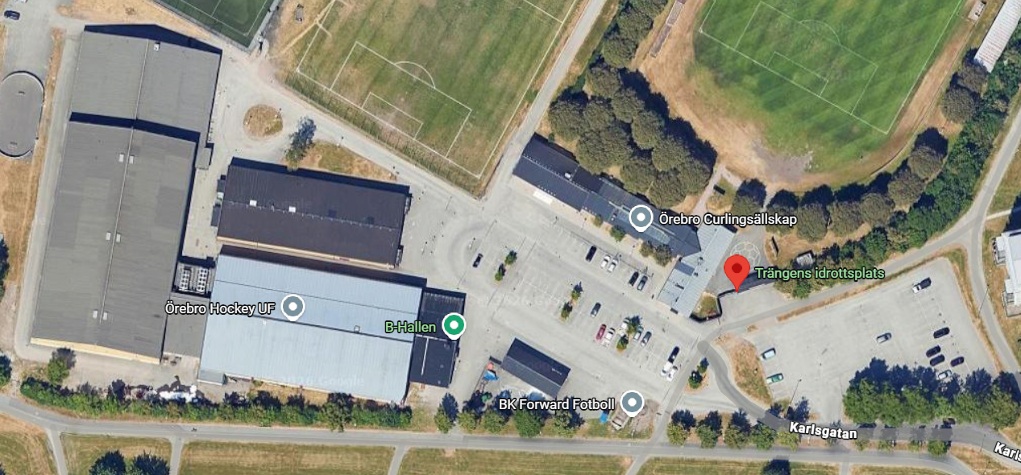
Trängens IP
Karlsgatan 62, 703 41 Örebro
Öppettider 07:00-20:00
Fler P-platser
A-hallen
Curlinghall
Parkering
Parkering
B-hallen

Slide 4
Omklädningsrum
A-hallen
Kumla HC 1
Linköping HC 2-3
Västerås 1, 3, 5 4
Västerås 2, 4, 6 5
Grums IK 6
Örebro HU B-hall
Örebro HU B-hall
Ledarrum - Önskar ni ledare en kopp kaffe? Kanske träffa andra ledare? Då är ni varmt välkomna in till ledarrummet i A-hallen.

Slide 5
Regler
Matcherna spelas enligt hemmaplansmodellen, 3 mot 3. Matcherna är 15 minuter med tutbyten (60 sek).

Slide 6
Ordningsregler
Skridskoskydd måste användas i samtliga utrymmen
Endast spelare och ledare vistas i och runt omklädningsrummen.
Föräldrar/medföljande hänvisas till läktaren
Inga föräldrar i båsen
Inget spel med klubba, puck/boll inomhus.
Här är vi bra kompisar, hejar på alla och låter alla vara med.
Vi har en rolig cup tillsammans!
Vi är vänliga mot våra unga domare.

Slide 7
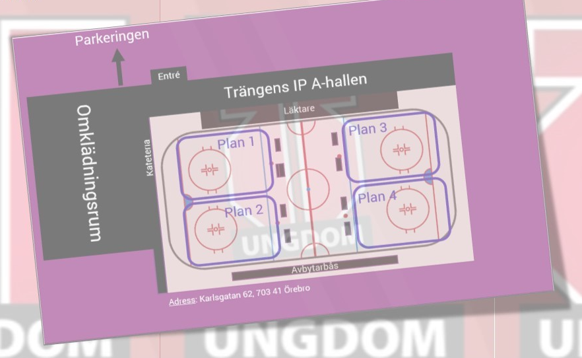
Spelschema

Slide 8
Tröjfärger
Om lag har samma tröjfärg byter de i kolumn2 (Lag2) i spelschemat till bortaställ.
Förening Tröjfärg
Örebro Hockey Ungdom Röd
Kumla HC Svart
Linköping HC Blå
Grums IK Röd
Västerås IK Svart

Slide 9
Bra att veta
Parkering: Glöm inte att betala parkeringen för att undvika bot. App: Easypark, zon 16030 (Trängens IP)
Kiosk: I kiosken kommer det finnas toast, korv, kaffe, dricka mm
Mat: Hamburgare kommer finnas att köpa utanför A-hallen (OBS! Endast Swish)
Puckkastning kommer arrangeras med fina priser! (OBS! Endast Swish)
Om det uppstår frågor under dagen kan ni kontakta cupansvarig – Emma Karlsson 076-1037137
Det kommer finnas en materialansvarig på plats som kan hjälpa er med praktiska saker som utrustning eller slipning av skridskor om det behövs. Kontakta då Sebastian Bäckström 073-530 27 15

Slide 10

Vid eventuella frågor kontakta
Emma Karlsson
076-103 71 37
emmakarlsson9011@hotmail.se
Vi ses!

